Slide 1
القدرات الخاصة
درس تطبيقي بإستخدام التفكير الابداعي
بإشراف الأستاذة: خديجة الهلالي
إعداد جماعة (إبداع فكرة)
أفراح الصومالي
ريما الزريقي
عزة الثبيتي
ليلى الدار

Slide 2
الأهداف الإجرائية السلوكية:
1- أن تطبق الطالبة مهارات التفكير الابداعي.
2- أن تعرف الطالبة مفهوم القدرة.
3-أن تكتشف الطالبة ما لديها من قدرات.
4- أن تبتكر أساليب جديدة لتطوير قدراتها.
5- أن تصنف الطالبة أنواع القدرات.

Slide 3
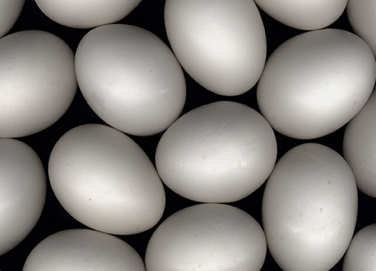
اختبار قبلي
نشاط:فردي
نوع المهارة:المرونة والافاضة
اذكري عشر أفكار لإستخدامات البيض

Slide 4
من تستطيع أن تتقن هذه الأشكال؟

Slide 5
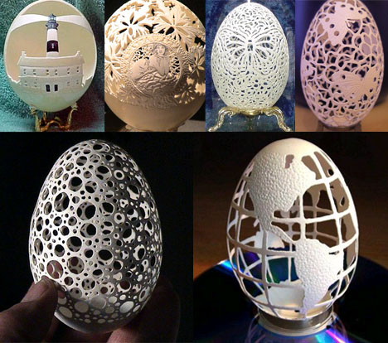

Slide 6
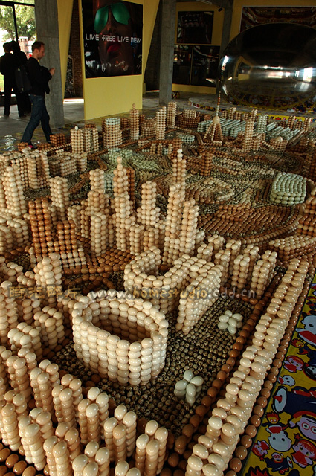

Slide 7
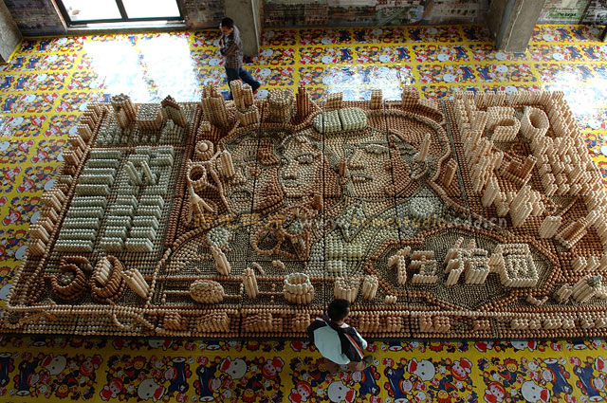

Slide 8
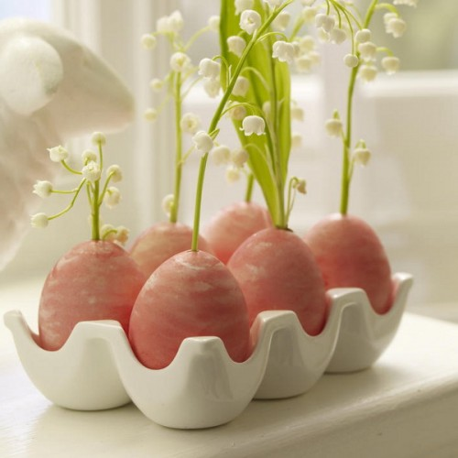
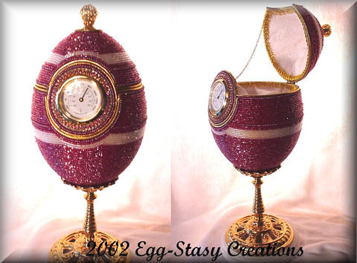

Slide 9
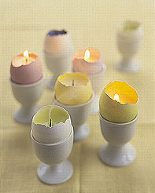
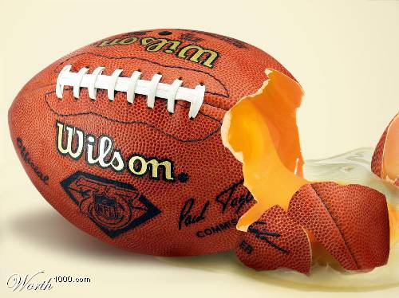

Slide 10
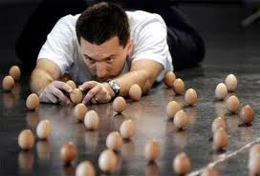
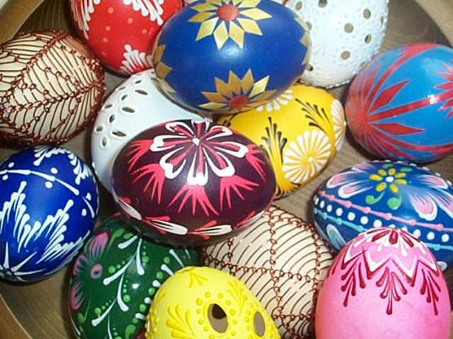
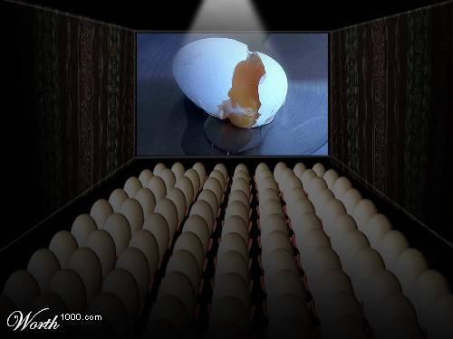
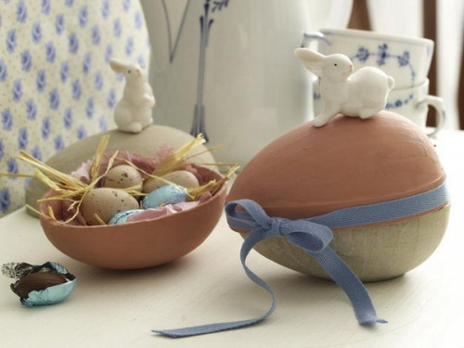

Slide 11
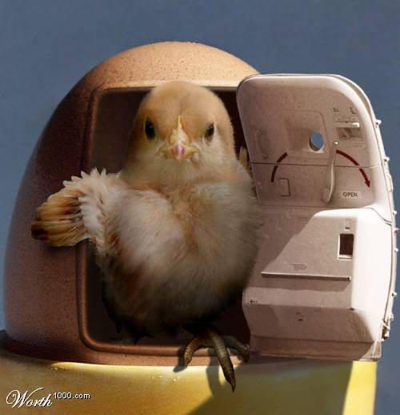
استنتجي المهارة التي تمتلكها من تجيد هذه الأعمال....

Slide 12
القدرات الخاصة

Slide 13
نشاط جماعي
المهارة / الافاضة
رتبي العبارات التالية لتستنتجي تعريف القدرة
نتيجة تدريب أو عدمه
عملياً في هذه اللحظة
عقلية أو حركية
أعمال ومهارات
ما يستطيع الفرد آداءه
تعريف القدرة:
هي كل ما يستطيع الفرد آداءه عملياً في هذه اللحظة من أعمال ومهارات عقلية أو حركية سواءكان ذلك نتيجة تدريب أو عدمه.

Slide 14
مهارة الطلاقة اللفظية
نوع النشاط:جماعي
اجيببي على الأسئلة التالية و نتمنى أن تكون الإجابات مختلفة / أكتبي ( خمس كلمات ) تبدأ و تنتهي بالحرف ( ن ) . - أكتبي ( خمس كلمات ) تتكون من حروف متلاصقة ( مثال / فهد ) . - أكتبي ( خمس كلمات ) تتكون من حروف منفصلة ( مثال ( دار ) . - أكتبي ( خمس كلمات ) يمكن قرأتها من اليمين و اليسار ( مثال / ليل ) .
ماذا نسمي هذه القدرة؟

Slide 15
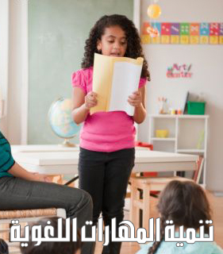
1- القدرة اللغوية:
تتجلى هذه القدرة في فهم الفرد للعبارات والتراكيب اللغوية وحسن التعبير ومعرفة المترادفات.

Slide 16
واجهت ليلى صعوبة في حل هذه المسألة,هل يمكنكِ مساعدتها؟؟؟
5+5+5=550

Slide 17
شاهدي معي هذا المقطع واستنتجي القدرة التي تتمتع بها...

Slide 18
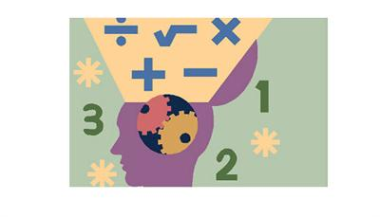
2- القدرة الرياضية:
مهارة الطلاقة
١ x ٩ + ٢ = ١١ ١٢ x ٩ + ٣ = ١١١ ١٢٣ x ٩ + ٤ = ١١١١ ١٢٣٤ x ٩ + ٥ = ١١١١١ ١٢٣٤٥ x ٩ + ٦ = ١١١١١١ ١٢٣٤٥٦ x ٩ + ٧ = ١١١١١١١ ١٢٣٤٥٦٧ x ٩ + ٨ = ١١١١١١١١ ١٢٣٤٥٦٧٨ x ٩ + ٩ = ١١١١١١١١١ ١٢٣٤٥٦٧٨٩ x ٩ +١٠= ١١١١١١١١١١
تبدو في إجراء العمليات الحسابية بسهولة وسرعة ودقة وإدراك ما بين الأعداد من علاقات.

Slide 19
مهارة المرونة
الرجل والسيارة
كان هذا احد كنت تقود سيارتك في ليلة عاصفة.. وفي طريقك مررت بموقف للحافلات , ورأيت ثلاثة أشخاص ينتظرون الحافلة:
1. امرأة عجوز توشك على الموت
2-. صديق قديم سبق ان أنقذ حياتك.
3. شخصيةمشهوره تعتبرها قدوتك.
كان لديك متسع بسيارتك لراكب واحد فقط .. فايهم ستقله معك ؟
يمكنك ان تقل السيده العجوز لانها توشك على الموت,وربما من الأفضل إنقاذها أولا, تستطيع أن تأخذ صديقك القديم لأنه قد سبق وأنقذ حياتك وقد تكون هذه هي الفرصة المناسبة لرد الجميل, وفي كل الأحوال فانك لن تكون قادرا على إيجاد الشخص المشهور الذي تحترمه مره أخرى كان هنالك شخص واحد فقط تم ترشيحه لهذه الوظيفه (من بين 200 شخص تقدموا) وذلك لإجابته التي لا غبار عليها..

Slide 20
في أعتقادك ماذا كان جواب الرجل؟
قال ببساطه: سأعطي مفاتيح السيارة لصديقي القديم واطلب منه توصيل السيدة العجوز إلى المستشفى فيما سأبقى أنا لأنتظر الحافلة بصحبة القدوة.
وهذا يعلمك ألا تقع في فخ الإختيارات
فلا تقيد نفسك بالإختيارات المتاحة أمامك
ولكن يجب أن تعلم بأنة دائما هناك عدد غير محدود من الخيارات المتاحة دائما

Slide 21
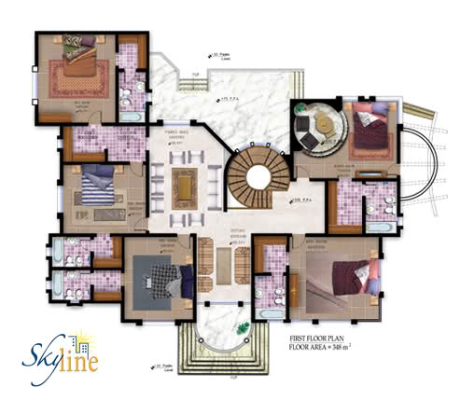
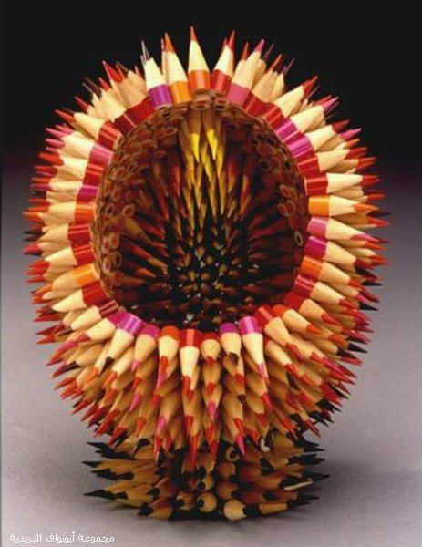
3- القدرة العملية:
تبدو هذه القدرة في حل المشكلات العملية وفي إدراك العلاقات بين الأشكال والرسوم الهندسية والأعمال اليدوية.

Slide 22
مهارة الطلاقة
تحدى أحد الملحدين- الدين لا يؤمنون بالله- علماء المسلمين في أحد البلاد، فاختاروا أذكاهم ليرد عليه، وحددوا لذلك موعدا. وفي الموعد المحدد نرقب الجميع وصول العالم، لكنه تأخر. فقال الملحد للحاضرين: لقد هرب عالمكم وخاف، لأنه علم أني سأنتصر عليه، وأثبت لكم أن الكون ليس له إله ! وأتناء كلامه حصر العالم المسلم واعتذر عن تأخره، تم قال: وأنا في الطريق إلى هنا، لم أجد قاربا أعبر به النهر، وانتظرت على الشاطئ، وفجأة ظهرت في النهر ألواح من الخشب، وتجمعت مع بعضها بسرعة ونظام حتى أصبحت قاربا، ثم اقترب القارب مني، فركبته وجئت إليكم. فقال الملحد: إن هذا الرجل مجنون، فكيف يتجمع الخشب ويصبح قاربا دون أن يصنعه
أحد، وكيف يتحرك بدون وجود من يحركه؟!
فتبسم العالم، وقال: فماذا تقول عن نفسك وأنت تقول: إن هذا الكون العظيم الكبير بلا إله
استخدمي خيالك و ابداعاتك في الاجابه عن الاسئلة التالية
اكتبي اكثرمن عنوان للقصة
اكتشفي الأخطاء الموجودة في القصة
لخصي القصة في ثلاثة اسطر
ابحثي عن الكلمات المفقودة
اقترحي اكبر عدد ممكن من الفوائد التي تهدف اليها القصة

Slide 23
مهارة التصنيف
حددي في المجموعة التالية العامل الذي يجمعها كقاسم مشترك
دفاتر
كتب
ملفات
أقلام
تلخيص نقل
الاعمال الكتابية او القدرة الكتابية

Slide 24
4- القدرة الكتابية:
تبدو في إمساك الدفاتر وإجراء الحسابات والكتابة على الآلة الكاتبة وحفظ الأوراق في الملفات بعد تبويبها.

Slide 25
ومما تقيسه الاختبارات في هذه القدرة:
1- القدرة على تلخيص الأفكار الرئيسية.
2- القدرة على اكتشاف الأخطاء.
3- القدرة على التصنيف والتبويب.
4- القدرة على ملاحظة التفاصيل بسرعة والكشف عنها.

Slide 26
ورقة عمل فردية
مهارة طلاقة الاشكال
صممي لفظ الجلالة بأكثر عدد ممكن من الأشكال مختلفة

Slide 27
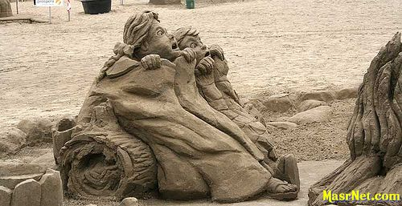
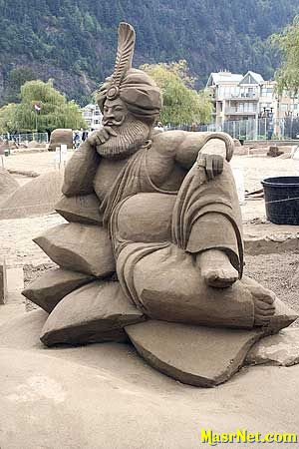
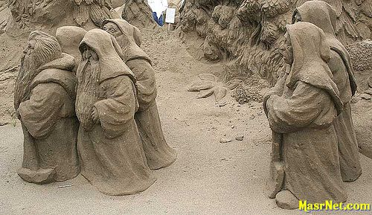

Slide 28
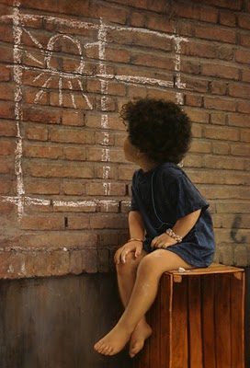
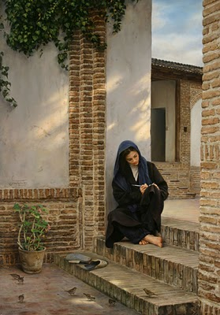
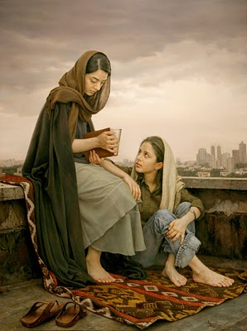

Slide 29
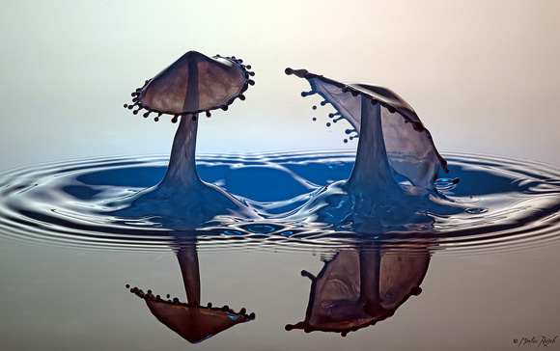
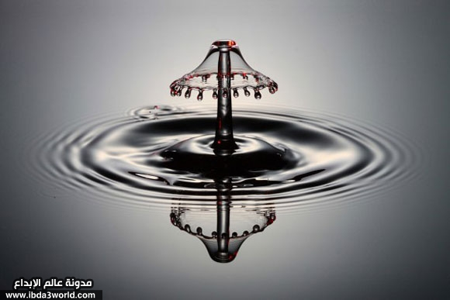
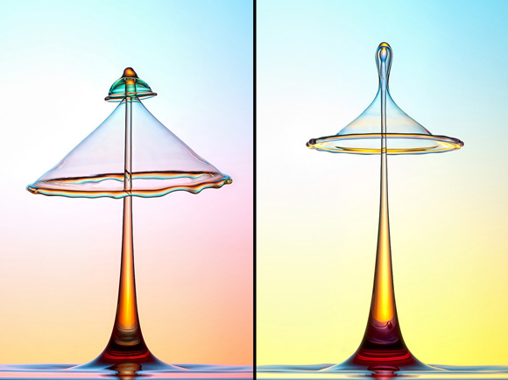

Slide 30
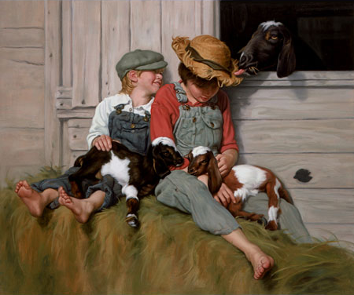
5- القدرة الفنية والجمالية:
تبدو واضحة لدى الأفراد الذين يتقنون الأعمال الفنية المختلفة.

Slide 31
التطبيق
تخيلي أن القدرة تباع وتشترى
ما هي القدرة التي ستشترينها؟
حتماً انتِ تمتلكين إحدى هذه القدرات...
أو أحد ممن حولكِ...
إذاً....اذكري أكبر عدد ممكن من الأساليب لتنمية هذه القدرات؟

Slide 32
كيف فكرنا اليوم؟

Slide 33
* أن ترى ما لا يراه الآخرون *أن ترى المألوف بطريقة غير مألوفة *هو القدرة على حل المشكلات بأساليب جديدة تعجب السامع و المشاهد * الإبداع طاقة عقلية هائلة ، فطرية في أساسها ، إجتماعية في نمائها، مجتمعية و إنسانية في إنتمائها

